Slide 1
HOW CAN A COMPUTER
RECOGNIZE A FACE?
Eigenfaces and Principal Component Analysis (PCA)
固有顔と主成分分析で学ぶ顔認識
Self-study edition / 自習・復習にも使える詳しい授業資料
Based on Brunton & Kutz, Data-Driven Science and Engineering, Chapter 1

Slide 2
Learning objectives and study map
学習目標と学習の流れ
Part A · Images
How a digital face becomes a vector
A：画像
顔画像を数値のベクトルとして扱う
Part B · PCA
Mean, variance, directions, SVD
B：主成分分析
平均・分散・方向・特異値分解
Part C · Eigenfaces
Learn basis images; represent and reconstruct faces
C：固有顔
基底画像を学び、顔を表現・再構成する
Part D · Recognition
Compare features and evaluate predictions
D：顔認識
特徴量を比較し、認識性能を評価する
After class: explain each equation and implement a small experiment.
授業後：各式の意味を説明し、小さな実験を実装できることを目標にします。
EIGENFACES · PCA | 固有顔・主成分分析
02

Slide 3
First, distinguish three different tasks
最初に３つのタスクの違いを確認
Detection
Representation
Recognition
顔検出
特徴表現
個人識別
Detection: where is a face in an image?
顔検出：画像内のどこに顔がある？
Representation: which numbers summarize this face?
特徴表現：この顔をどんな数値で要約する？
Recognition: whose face is closest among enrolled people?
個人識別：登録された誰の顔に最も近い？
PCA/Eigenfaces mainly learns a face representation; a matching rule performs recognition.
PCA／固有顔は主に顔の表現を学び、照合ルールによって個人を識別します。
EIGENFACES · PCA | 固有顔・主成分分析
03

Slide 4
A face photo is numerical data
顔写真は数値データ
A grayscale image contains pixel intensities from 0 (black) to 255 (white).
グレースケール画像の画素値は０（黒）から255（白）です。
I = [ 12 24 40 65
18 38 62 98
30 53 89 137
42 72 125 201 ]
Height h = 4
Width w = 4
Pixels p = h × w = 16
Every position measures brightness, not a person’s identity.
各画素は明るさを表します。人物の名前を直接表しているわけではありません。
In later examples: 64 × 64 pixels = 4,096 numerical values per face.
以降の例：64×64画素の顔は4,096個の数値で表されます。
EIGENFACES · PCA | 固有顔・主成分分析
04

Slide 5
Vectorization: image → one long column
ベクトル化：画像を１本の列にする
x = vec(I) ∈ Rᵖ, p = h × w
Flatten the 2D array into a 1D vector in a fixed, consistent order.
２次元の画像を、毎回同じ順番で１次元のベクトルに並べます。
2 × 2 image
→
4 × 1 vector
One data sample
→
２×２画像
４×１ベクトル
１つのデータ
Example: [[10, 20], [30, 40]] → x = [10, 20, 30, 40]ᵀ (row-major order).
例：[[10,20],[30,40]] → x=[10,20,30,40]ᵀ（行優先）。
EIGENFACES · PCA | 固有顔・主成分分析
05

Slide 6
Form the training data matrix
学習データ行列を作る
X = [x₁ x₂ ··· xₙ] ∈ Rᵖˣⁿ
Each column is one face image. Each row is the same pixel location across people.
各列＝１枚の顔画像。各行＝異なる画像の同じ画素位置です。
p = number of pixels (features) / 特徴の数（画素数）
n = number of training images / 学習画像の枚数
Keep all photos the same size and align faces before building X.
Xを作る前に、画像サイズを揃え、顔の位置合わせを行います。
EIGENFACES · PCA | 固有顔・主成分分析
06

Slide 7
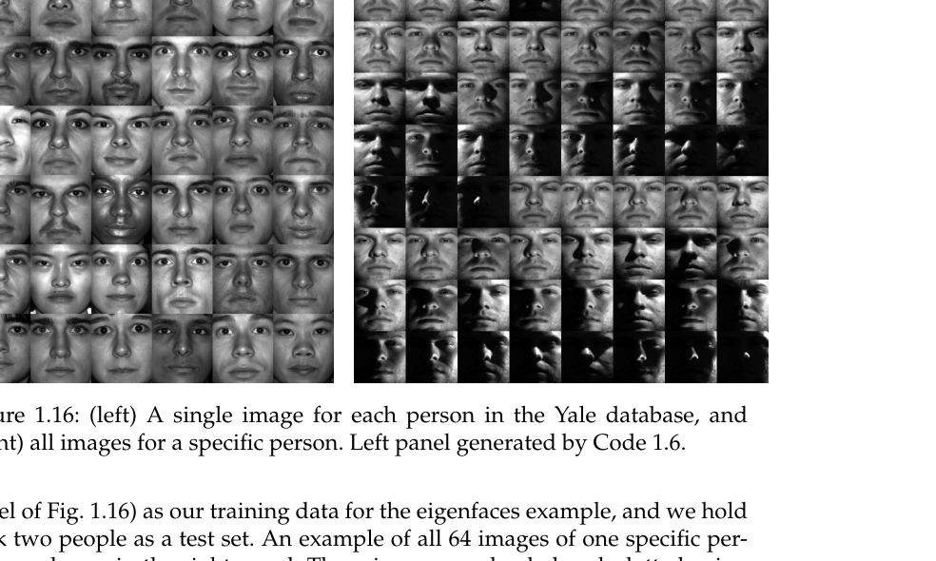
What makes face recognition difficult?
顔認識が難しい理由
Different people may look similar.
違う人でも顔が似ていることがあります。
The same person changes under different lighting.
同じ人でも照明によって画像が大きく変わります。
The textbook’s Yale images show why lighting variation matters.
教科書のYale顔画像は、照明変化の難しさを示しています。
EIGENFACES · PCA | 固有顔・主成分分析
07

Slide 8
Why not compare all pixels directly?
なぜすべての画素を直接比較しない？
A 64 × 64 face has 4,096 dimensions; many pixel values vary together.
64×64の顔は4,096次元で、多くの画素が一緒に変化します。
Raw pixels
Compact features
元の画素
少数の特徴量
PCA finds a lower-dimensional coordinate system that preserves large variations.
PCAは大きなばらつきを残す低次元の座標系を探します。
Important: large variation is not always useful identity information.
注意：ばらつきが大きい特徴が、必ずしも個人識別に役立つとは限りません。
EIGENFACES · PCA | 固有顔・主成分分析
08

Slide 9
Variance: how spread out are numbers?
分散：数値がどれだけ散らばるか
variance ≈ average of (value − mean)²
A = [4, 5, 6]
mean = 5 → small spread
B = [0, 5, 10]
mean = 5 → large spread
PCA searches for directions in which projected points have high variance.
PCAは、点を投影したとき分散が大きくなる方向を探します。
Same mean does NOT mean the same variation.
平均が同じでも、ばらつきは同じとは限りません。
EIGENFACES · PCA | 固有顔・主成分分析
09

Slide 10
PCA intuition: rotate the axes
PCAの直感：座標軸を回転させる
PC1
PC1: direction of largest variance
第１主成分：分散が最大の方向
PC2: next direction, orthogonal to PC1
第２主成分：PC1に直交する次の方向
PCA changes coordinates; it does not magically invent new pixel information.
PCAは座標の表し方を変えます。元の画素情報を新しく作り出すわけではありません。
EIGENFACES · PCA | 固有顔・主成分分析
10

Slide 11
A worked 2D example: project a point
２次元の計算例：点を投影する
Suppose the mean is μ = [2, 3]ᵀ and the first PCA direction is u₁ = [0.6, 0.8]ᵀ.
平均をμ=[2,3]ᵀ、第１主成分をu₁=[0.6,0.8]ᵀとします。
x = [5, 7]ᵀ → x − μ = [3, 4]ᵀ
z₁ = u₁ᵀ(x − μ) = 0.6(3) + 0.8(4) = 5
One PCA score z₁ = 5 summarizes the position along the first PCA direction.
主成分得点z₁=5は、第１主成分方向の位置を１つの数値で表します。
EIGENFACES · PCA | 固有顔・主成分分析
11

Slide 12
Step 1: compute the mean face
ステップ１：平均顔を求める
μ = (x₁ + x₂ + ··· + xₙ) / n
For each pixel position, average its intensities over all training faces.
画素位置ごとに、すべての学習顔画像の値を平均します。
Example / 例 : [10, 20]ᵀ , [30, 40]ᵀ → μ = [20, 30]ᵀ
μ has the same number of pixel values as one original face.
平均顔μの画素数は、元の１枚の顔画像と同じです。
EIGENFACES · PCA | 固有顔・主成分分析
12

Slide 13
Step 2: center every training face
ステップ２：各顔画像を中心化する
aᵢ = xᵢ − μ A = [a₁ a₂ ··· aₙ]
Subtract the SAME training mean μ from every training face.
すべての学習画像から、同じ学習データの平均μを引きます。
Example / 例 : x₁ = [10, 20]ᵀ, μ = [20, 30]ᵀ → a₁ = [−10, −10]ᵀ
Why? SVD should analyze variations around the average, not overall brightness.
理由：SVDで平均からの変化を解析し、全体的な明るさの影響を減らすためです。
EIGENFACES · PCA | 固有顔・主成分分析
13

Slide 14
What does an Eigenface mean?
固有顔とは何か？
An Eigenface is NOT a photo of one particular person.
固有顔は、特定の誰かの顔写真ではありません。
It is a pattern of pixel changes found across many training faces.
多くの学習画像に現れる、画素の変化パターンです。
Combining several such patterns with different weights approximates a face.
複数のパターンに重みをつけて足すことで、顔画像を近似できます。
Analogy: notes combine into music; Eigenfaces combine into a face approximation.
たとえ：音符を組み合わせて音楽を作るように、固有顔を組み合わせて顔を近似します。
EIGENFACES · PCA | 固有顔・主成分分析
14

Slide 15
Step 3: use Singular Value Decomposition
ステップ３：特異値分解（SVD）を使う
A = U Σ Vᵀ
A
Centered face matrix (p × n)
A
中心化された顔画像行列
U
Left singular vectors: directions in pixel space
U
左特異ベクトル：画素空間の方向
Σ, Vᵀ
Singular values and image-side coefficients
Σ、Vᵀ
特異値と画像側の係数
Columns of U can be reshaped into images: these are the Eigenfaces.
Uの各列を画像の形に戻したものが「固有顔」です。
EIGENFACES · PCA | 固有顔・主成分分析
15

Slide 16
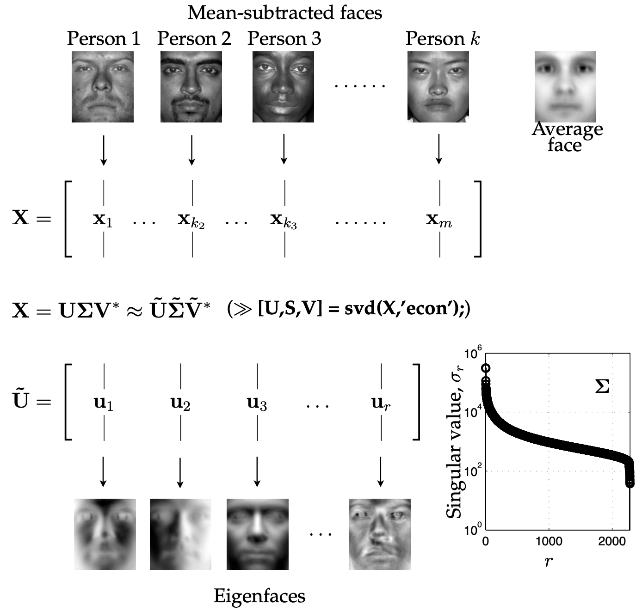
Read an SVD diagram in the textbook
教科書のSVD図を読んでみよう
Look for:
• Data matrix A
• U columns
• Eigenface images
• Singular values
A・Uの列・固有顔・特異値
The mathematical vectors of U become visible images after reshaping.
Uの数学的なベクトルを並べ直すと、目で見られる画像になります。
EIGENFACES · PCA | 固有顔・主成分分析
16

Slide 17
Why are the first Eigenfaces important?
最初の固有顔が重要な理由
σ₁ ≥ σ₂ ≥ ··· ≥ 0
The singular values σ₁, σ₂, ... indicate how strong each data pattern is.
特異値σ₁,σ₂,…は各データパターンの強さを表します。
Keep the first r columns of U to build a compact representation Uᵣ.
Uの最初のr列を残して、コンパクトな表現Uᵣを作ります。
PCA orders directions by explained variation, not necessarily by identity usefulness.
PCAは「説明できる分散」の大きさで方向を並べます。個人識別への有用性順ではありません。
EIGENFACES · PCA | 固有顔・主成分分析
17

Slide 18
How many Eigenfaces should we keep?
固有顔を何個残す？
Explained variance ratio = (Σᵢ₌₁ʳ σᵢ²) / (Σᵢ σᵢ²)
Squared singular values measure the variation captured by each component.
特異値の２乗は、各主成分が説明する分散に対応します。
Example / 例: σ² = [60, 25, 10, 5] → first 2 retain (60 + 25) / 100 = 85%
More components preserve more image detail, but also increase storage and complexity.
主成分を増やすと細部を残しやすい一方、特徴量と計算量が増えます。
EIGENFACES · PCA | 固有顔・主成分分析
18

Slide 19
Step 4: project a new face onto Eigenfaces
ステップ４：新しい顔を固有顔空間へ射影
z = Uᵣᵀ(x − μ)
x
An image vector with p pixel values
x
p個の画素値からなる入力ベクトル
μ, Uᵣ
Mean and basis learned from TRAINING data
μ、Uᵣ
学習データから求めた平均と基底
z
An r-dimensional vector of PCA scores
z
r次元の主成分得点ベクトル
Use the saved training μ and Uᵣ; never retrain PCA on each test face.
テスト画像では、保存した学習時のμとUᵣを使います。毎回PCAを学習し直しません。
EIGENFACES · PCA | 固有顔・主成分分析
19

Slide 20
What does a PCA score actually tell us?
主成分得点は何を表す？
Each coefficient tells how strongly a specific Eigenface pattern appears.
各係数は、特定の固有顔パターンがどの程度現れているかを示します。
z = [ 2.1, −0.7, 0.3 ]ᵀ
Positive or negative signs are normal: patterns may be added or subtracted.
係数が正でも負でも正常です。パターンを加えたり引いたりします。
These numbers describe patterns, not directly “eye size” or “person ID.”
この数値は画像パターンの特徴であり、直接「目の大きさ」や「人物ID」ではありません。
EIGENFACES · PCA | 固有顔・主成分分析
20

Slide 21
Step 5: reconstruct the image
ステップ５：画像を再構成する
x̂ = μ + Uᵣ z
Start with the average face, then add each Eigenface multiplied by its score.
平均顔から始め、各固有顔に対応する係数を掛けて足し合わせます。
x̂ = μ + z₁u₁ + z₂u₂ + ··· + zᵣuᵣ
The hat (^) means “estimated image”: x̂ is generally not exactly x.
上付きの「^」は推定値の意味です。一般に再構成画像x̂は元画像xと完全には一致しません。
EIGENFACES · PCA | 固有顔・主成分分析
21

Slide 22
A tiny reconstruction example
小さな再構成の計算例
Let μ = [10, 10]ᵀ, u₁ = [1, 0]ᵀ and z₁ = 3.
μ=[10,10]ᵀ、u₁=[1,0]ᵀ、z₁=3 とします。
x̂ = [10, 10]ᵀ + 3[1, 0]ᵀ = [13, 10]ᵀ
Only the first coordinate changes because u₁ points along that axis.
u₁が第１の座標軸方向を向くため、最初の座標だけ変化します。
Face reconstruction is the same operation, just with thousands of pixel values.
顔画像の再構成も同じ計算です。画素数が何千個にも増えるだけです。
EIGENFACES · PCA | 固有顔・主成分分析
22

Slide 23
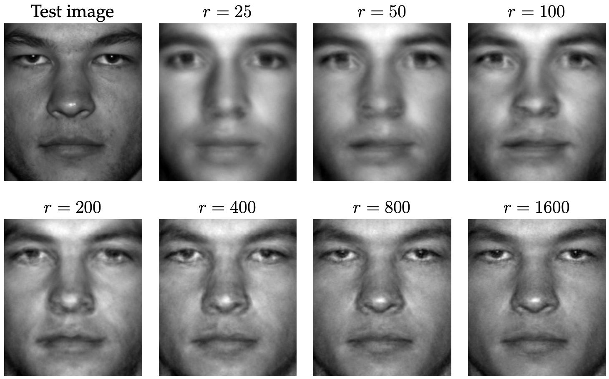
Observe reconstruction quality as r increases
rを増やしたときの再構成画像を比較
Small r
粗い近似
↓
Large r
より詳細
What improves?
Ask: which details return first? Does higher r always help recognition?
考えよう：最初に戻る細部は何？ rを増やすと認識性能も必ず良くなる？
EIGENFACES · PCA | 固有顔・主成分分析
23

Slide 24
Reconstruction error: measure the difference
再構成誤差：元画像との差を測る
e = ||x − x̂||₂ (Euclidean error)
Smaller e means the reconstructed pixels are closer to the original pixels.
eが小さいほど、再構成された画素値は元の画像に近いです。
Example / 例: x = [3, 4]ᵀ, x̂ = [0, 0]ᵀ → e = √(3² + 4²) = 5
Low reconstruction error is not the same as high face-recognition accuracy.
再構成誤差が小さいことと、顔認識の正解率が高いことは別です。
EIGENFACES · PCA | 固有顔・主成分分析
24

Slide 25
Reconstruction and recognition are not identical
画像再構成と顔認識は別の仕事
Reconstruction
Recognition
画像再構成
人物識別
Goal: approximate the original pixel values.
Goal: assign a person’s identity or reject as unknown.
目標：元の画像の画素値を近似する。
目標：人物を特定するか、未知人物として拒否する。
PCA learns a feature space; a classifier or matching rule makes decisions.
PCAは特徴空間を学習し、分類器または照合方法が人物を判定します。
EIGENFACES · PCA | 固有顔・主成分分析
25

Slide 26
Add a simple recognition rule: nearest neighbor
簡単な認識方法：最近傍法
predicted ID = ID of argminⱼ ||zquery − zj||₂
Enroll
Store a PCA vector for each known face
登録
既知の顔のPCAベクトルを保存
Query
Project the new face using the SAME PCA basis
照会
同じPCA基底で新しい顔を射影
Match
Find the stored vector with smallest distance
照合
距離が最小の登録ベクトルを探す
This nearest-neighbor matching step is a teaching extension, not PCA itself.
最近傍照合は授業の応用部分であり、PCAそのものではありません。
EIGENFACES · PCA | 固有顔・主成分分析
26

Slide 27
Worked recognition example with distances
距離計算による認識の例
Query scores: q = [2, 1]. Registered scores: A = [1, 1], B = [5, 5].
照会q=[2,1]、登録人物A=[1,1]、B=[5,5]とします。
d(q, A) = √((2−1)²+(1−1)²) = 1
d(q, B) = √((2−5)²+(1−5)²) = 5
Since 1 < 5, this simple method predicts person A.
1は5より小さいので、この単純な方法では人物Aと判定します。
EIGENFACES · PCA | 固有顔・主成分分析
27

Slide 28
What if the face belongs to nobody enrolled?
登録されていない人物の顔だったら？
Nearest neighbor always returns someone, even when the person is unknown.
最近傍法は、未知の人物でも必ず誰かを選んでしまいます。
if min distance > threshold τ → “unknown”
Choose τ on separate validation data, not by looking at test answers.
しきい値τはテスト結果ではなく、別の検証データで決めます。
This makes recognition an open-set task: identify known people or reject strangers.
これは既知人物を識別し、未登録人物を拒否する「オープンセット認識」です。
EIGENFACES · PCA | 固有顔・主成分分析
28

Slide 29
Very important: data splitting and leakage
とても重要：データ分割と情報漏えい
Training
Fit μ and Uᵣ using training images only
学習
学習画像のみでμとUᵣを求める
Validation
Choose r and threshold τ, if needed
検証
必要ならrとしきい値τを決める
Testing
Evaluate on never-used test images
テスト
一度も使用していない画像で評価
For identity recognition, use different photos of the enrolled identities at test time; for generalizing to new identities, design a person-disjoint protocol.
登録人物の認識では同一人物の別写真をテストします。未知人物への一般化を調べる場合は、人物を分離した評価設計が必要です。
EIGENFACES · PCA | 固有顔・主成分分析
29

Slide 30
How to evaluate recognition results
顔認識結果をどう評価する？
Accuracy = number correct / number tested
Example: 18 correct predictions out of 20 images gives 18 / 20 = 90%.
例：20枚のうち18枚を正しく認識した場合、正解率は90％です。
A confusion matrix reveals which identities are often confused.
混同行列を見ると、どの人物同士が誤認識されやすいか分かります。
For unknown-person rejection, also inspect false accepts and false rejects.
未知人物の拒否では、誤受入れと誤拒否も調べます。
EIGENFACES · PCA | 固有顔・主成分分析
30

Slide 31
Common misunderstandings — check yourself
よくある誤解を確認しよう
Mistake 1
“Eigenface = the face of one student” → False
誤解１
「固有顔＝ある学生の顔」→ 間違い
Mistake 2
“PCA itself outputs a name” → False
誤解２
「PCAが人物名を直接出す」→ 間違い
Mistake 3
“Higher r is always better” → Not necessarily
誤解３
「rが多いほど必ず良い」→ 必ずしもそうではない
Mistake 4
“Use test images to learn PCA” → Data leakage
誤解４
「テスト画像でPCAを学習する」→ 情報漏えい
Explain WHY each statement is wrong, not only its true/false label.
正誤を答えるだけでなく、なぜ間違いなのかを説明しましょう。
EIGENFACES · PCA | 固有顔・主成分分析
31

Slide 32
Practical preprocessing before PCA
PCAの前に必要な前処理
Crop faces
Remove irrelevant background where possible
顔の切り抜き
不要な背景をできるだけ除く
Align faces
Make eye positions and scale comparable
顔の位置合わせ
目の位置や顔の大きさを揃える
Grayscale
Use a consistent intensity range and image shape
グレースケール化
画素値の範囲と画像サイズを揃える
Vectorize
Flatten each image into one column
ベクトル化
各画像を列ベクトルに変換
If faces are not aligned, PCA may learn position or illumination instead of identity.
位置合わせが不十分だと、PCAは人物の違いより位置・照明の違いを学ぶことがあります。
EIGENFACES · PCA | 固有顔・主成分分析
32

Slide 33
Python: fit PCA using SVD
Python：SVDを使ってPCAを学習
import numpy as np
# X: (n_images, n_pixels); each row is a face
mu = X_train.mean(axis=0)
A = (X_train - mu).T # (pixels, images)
U, singular_values, VT = np.linalg.svd(A, full_matrices=False)
r = 20
Ur = U[:, :r] # the first r Eigenfaces
Z_train = (X_train - mu) @ Ur
注：X_trainは「１行＝１枚の顔」。教科書のAは「１列＝１枚の顔」。
EIGENFACES · PCA | 固有顔・主成分分析
33

Slide 34
Python: project and reconstruct a test face
Python：テスト顔を射影して再構成
# test_face is a 1D vector, length = n_pixels
z = (test_face - mu) @ Ur # PCA scores
reconstructed = mu + Ur @ z # estimated image
# Visualization example
plt.imshow(reconstructed.reshape(height, width), cmap="gray")
plt.axis("off")
Important: use the mean and basis learned from X_train, not from the test image.
重要：テスト画像から計算し直さず、X_trainから得た平均と基底を使います。
EIGENFACES · PCA | 固有顔・主成分分析
34

Slide 35
Guided mini-project: four things to produce
ミニプロジェクト：４つの成果物
Output 1
Display 12 training faces and the average face
成果物１
学習画像12枚と平均顔を表示する
Output 2
Display the first 6 Eigenfaces
成果物２
最初の６つの固有顔を表示する
Output 3
Reconstruct one face for r = 5, 20, 50
成果物３
r=5,20,50で同じ顔を再構成する
Output 4
Recognize held-out photos and report accuracy
成果物４
未使用の写真を認識し、正解率を報告する
For each plot, write 2–3 sentences explaining what changed and why.
各図について、何が変わり、なぜ変わったかを２～３文で説明してください。
EIGENFACES · PCA | 固有顔・主成分分析
35

Slide 36
Short exercise: fill in the missing numbers
確認問題：空欄を計算してみよう
Two face vectors: x₁ = [2, 4]ᵀ and x₂ = [6, 8]ᵀ.
２つの顔ベクトル：x₁=[2,4]ᵀ、x₂=[6,8]ᵀ。
Question A
What is the mean vector μ?
問題A
平均ベクトルμは？
Question B
What are centered vectors a₁ and a₂?
問題B
中心化したa₁、a₂は？
Question C
Why is mean-centering necessary?
問題C
なぜ中心化が必要？
Try independently before looking at the answer slide.
次の解答スライドを見る前に、自分で解いてみましょう。
EIGENFACES · PCA | 固有顔・主成分分析
36

Slide 37
Exercise answer and explanation
確認問題：解答と解説
μ = [(2+6)/2, (4+8)/2]ᵀ = [4, 6]ᵀ
a₁ = [−2, −2]ᵀ; a₂ = [2, 2]ᵀ
The centered vectors add to zero: a₁ + a₂ = [0, 0]ᵀ.
中心化後のベクトルを足すと０になります。a₁+a₂=[0,0]ᵀ。
PCA now studies the direction of variation around μ, rather than the mean itself.
PCAは平均そのものではなく、平均からの変化方向を調べます。
EIGENFACES · PCA | 固有顔・主成分分析
37

Slide 38
Summary: the complete PCA–Eigenfaces pipeline
まとめ：PCA・固有顔の全体手順
1. Prepare
2. Vectorize
3. Mean-center
前処理
ベクトル化
中心化
4. SVD
5. Project
6. Match
特異値分解
射影
照合
Training computes μ and Uᵣ; a query uses those values to compute z.
学習でμとUᵣを求め、照会時にはそれらを使ってzを計算します。
EIGENFACES · PCA | 固有顔・主成分分析
38

Slide 39
What the textbook covers — and what we added
教科書にある内容／授業で追加した内容
PCA intuition
Textbook §1.5, pp. 27–33
PCAの直感
教科書1.5節（27～33ページ）
Eigenfaces
Textbook §1.6, pp. 34–40
固有顔
教科書1.6節（34～40ページ）
SVD background
Textbook §§1.1–1.2, pp. 4–13
SVDの基礎
教科書1.1～1.2節（4～13ページ）
Our extensions
Nearest neighbor, rejection threshold, data splits
授業の追加内容
最近傍照合・しきい値・データ分割
Reference figures: 1.16 (p.35), 1.17 (p.37), 1.18 (p.38); Codes 1.7–1.8.
参照図：図1.16（35頁）、図1.17（37頁）、図1.18（38頁）、コード1.7～1.8。
EIGENFACES · PCA | 固有顔・主成分分析
39

Slide 40
Final review: answer without the slides
最終確認：スライドを見ずに説明しよう
1. What do x, μ, Uᵣ, z and x̂ each represent?
１．x、μ、Uᵣ、z、x̂はそれぞれ何を表す？
2. Why do we subtract μ before using SVD?
２．SVDの前になぜμを引く？
3. How does increasing r change the reconstructed face?
３．rを増やすと再構成画像はどう変わる？
4. Which additional step converts PCA features into identity predictions?
４．PCA特徴量を人物識別につなげる追加ステップは？
5. Why must the test images not be used to fit PCA?
５．なぜテスト画像をPCAの学習に使ってはいけない？
EIGENFACES · PCA | 固有顔・主成分分析
40

Slide 41
Glossary: English ↔ Japanese
用語集：英語と日本語
Pixel
画素
Singular value
特異値
Grayscale
グレースケール
Eigenface
固有顔
Mean face
平均顔
Projection
射影
Centering
中心化
Reconstruction
再構成
Variance
分散
Nearest neighbor
最近傍法
Principal component
主成分
Data leakage
データ漏えい
EIGENFACES · PCA | 固有顔・主成分分析
41

